Slide 1
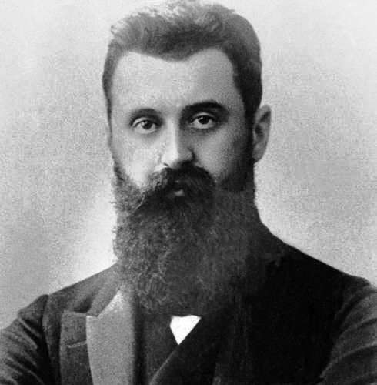
אם
אין זו אגדה"
"אם תרצו
הרצל:
מנהיגות מדינית ושלטון העם

Slide 2
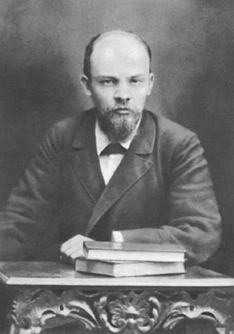
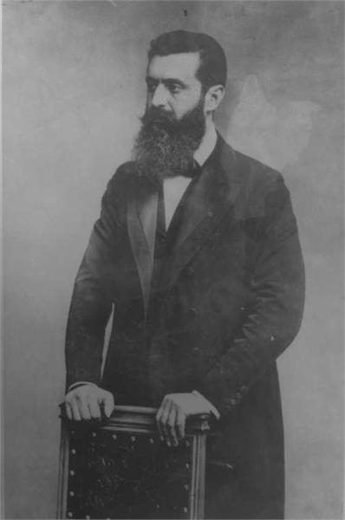
מאה שנה למהפכה הבולשביקית
לנין פסק: "יש מאות שנים שחולפות כאילו היו ימים, ויש ימים שעוברים כאילו היו מאות שנים".
הרגע ההיסטורי שבו החיים היהודיים, הפוליטיים ואלה המשיקים אליהם, החלו לנוע בקצב מואץ, התרחש עם הופעת הרצל על הבמה הציבורית היהודית.
התקופה הפוליטית המהפכנית בציונות משתרעת בין שני אירועים: הקונגרס הציוני הראשון ב-1897, והבחירות לאספה המכוננת ב-25 בינואר 1949.
לנין, 1897

Slide 4
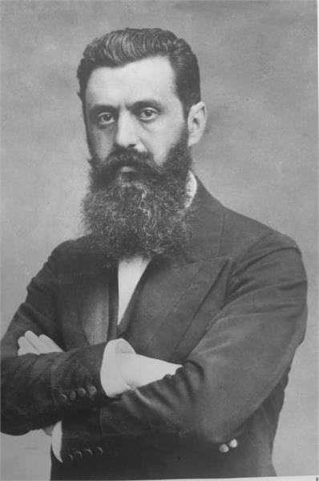
הנחת המוצא של הרצל היתה שגיבוש תנועה לאומית, הוא פרי מעשה של רצון פוליטי, ולא רק תולדה של נסיבות היסטוריות אובייקטיביות.
מטרתו היסודית והראשונית היתה לחולל מהפכה בתודעה היהודית – לגבי אופני הקיום של העם היהודי.
כוונתו היתה ליצור כוח מניע פנימי שישמש זרז לשינוי עצמי בדרכי קיומה של החברה היהודית, על מנת להתאים אותה לנדרש במציאות החיים ההולכת ומשתררת בציביליזציה המודרנית.

Slide 5
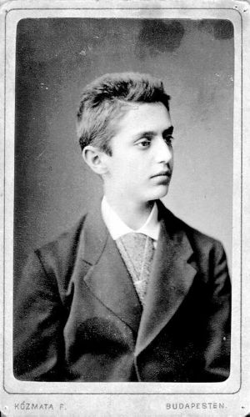
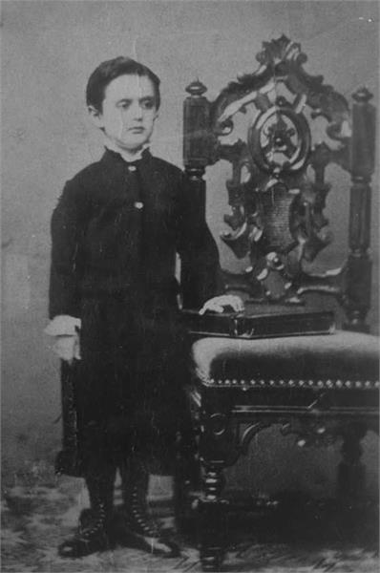
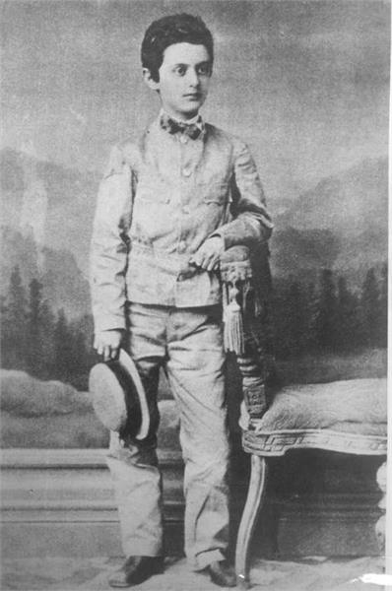
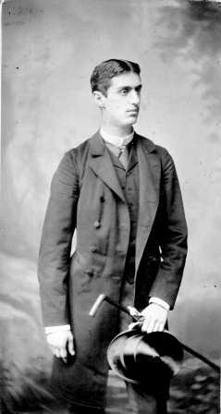
הקריירה הפוליטית של הרצל נמשכה תשע שנים,
מ-1895 עד 1904.
הוא נולד בפשט (בודפשט כיום) שבהונגריה ב-1860. החל ללמוד משפטים באוניברסיטת וינה ב-1878, ובשנת 1884 קיבל תואר דוקטור.
מ-1891 עבד הרצל כעיתונאי בפריס של העיתון הווינאי החשוב באימפריה האוסטרו-הונגרית, "נוֹיֶה פְרַייֶה פְּרֶסֶה".
1875 לערך
סטודנט
גיל 4
גיל 13

Slide 6
הספר "מדינת היהודים" נפתח במילים הבאות:
"הרעיון שאני בא להרצות בחיבור זה הוא עתיק ימים, הלוא הוא הקמתה של מדינת היהודים.
העולם מתהדהד מן הצעקה נגד היהודים, וזה מעורר את הרעיון הרדום. אינני ממציא מאומה; דבר זה מן הראוי שיהיה ברור לנגד עינינו מלכתחילה בכל נקודה מהרצאת דברי. אין אני ממציא לא את מצב היהודים בהשתלשלותו ההיסטורית, אף לא את האמצעים לתיקונו. המרכיבים החומריים של המבנה, שאותו אני אשרטט, קיימים במציאות, ניתנים להיתפס בידיים; כל איש יכול להיווכח בזה. אם רוצים איפוא לציין במילה אחת את הניסיון הזה לפתרון שאלת היהודים, אין לכנותו 'פנטסיה', אלא לכל היותר 'קומבינציה'".
ב-14 בפברואר 1896 יצא לאור ספרו של הרצל,
"מדינת היהודים". הספר נכתב בגרמנית
והתפרסם ב-3,000 עותקים.

Slide 7
הרצל ביומנו, יוני 1895:
"אין כל סיכוי שהתנאים שהיהודים חיים בהם ישתפרו. אם ישאל אותי מישהו מנין לי זאת, אומר לו שאני אף יודע לאן תגיע האבן המתגלגלת על מישור משופע: למטה, למטה. רק חסרי דעת ומטורפים אינם מביאים בחשבון את חוקי הטבע.
מן ההכרח אפוא שבסופו של דבר נגיע לתחתית, לתחתית שבתחתית. איך ייראה הדבר, איזו צורה ילבש, את זאת לא אוכל לשער. האם תהיה זאת הפקעת רכוש עקב מהפכה מלמטה, או החרמתו בעקבות ראקציה מלמעלה? היגרשו אותנו? הימיתו אותנו?
אני משער שפחות או יותר ילבשו הדברים את כל הצורות שמניתי, ועוד אחרות.
בארץ אחת, כנראה בצרפת, תבוא המהפכה הסוציאלית, וקורבנותיה הראשונים יהיו בוודאי הבנקים הגדולים והיהודים. מי שחי כמה שנים בארץ הזאת כמוני, בתור משקיף בודד חסר פניות, אין לו עוד ספק בכך. ברוסיה פשוט יחרימו מלמעלה. בגרמניה יחוקקו חוקים של הפליה ברגע שהקיסר לא יוכל עוד למשול עם הרייכסטג. באוסטריה לא יעמדו בפני אימת האספסוף הווינאי ויסגירו את היהודים. שהרי באוסטריה הרחוב יכול להשיג כל דבר, אם רק יתאווה לו. אלא שהרחוב עדיין לא מודע לזה. המנהיגים כבר ידאגו שיידע.
וכך יגרשו אותנו מן הארצות הללו וירצחו אותנו בארצות שנימלט אליהן".

Slide 8
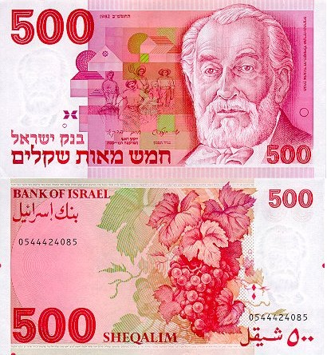
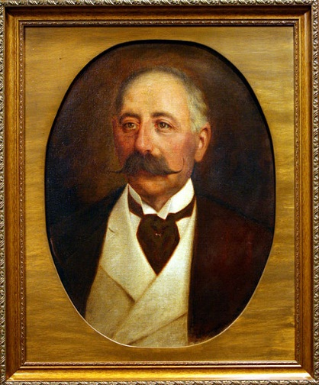
לשיטתו של הרצל, שני המפתחות לפתרון בעיית הקיום הפיסי של היהודים באירופה היו: עוצמה פיננסית ודיפלומטיה יצירתית.
הרצל נכשל בניסיונו לגייס את הברון מוריס דה הירש ואת משפחת רוטשילד להירתם לפתרון שחפץ לקדם – "מדינת יהודים". אצולת הממון היהודית עשתה חלק בלתי מבוטל מהונה בהתבסס על מעורבות מאחורי הקלעים בסבך של הפוליטיקה האירופית, הנזקקת לכסף בכדי לממן סכסוכים פוליטיים ועימותים צבאיים.
"לו הייתי רוטשילד..."
הרצל חפץ תחילה להסתייע בהנהגה הפלוטוקרטית.
יתרונה – בעלת יכולת כלכלית והשפעה פוליטית, ומעורבותה תסייע לקצר את טווח הזמן הנדרש לפתרון מצוקת היהודים.
חסרונה – אינה חפצה בפתרונו, שכן הוא עמד בניגוד למבנה שלה ולדפוסי תפקודה, וסתר את האינטרסים שלה.
הברון הירש

Slide 9
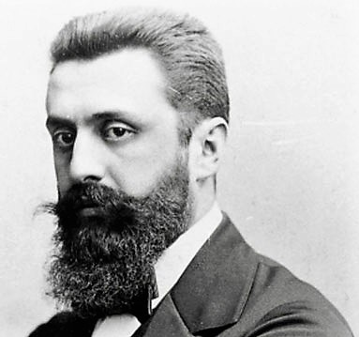
הרצל נאלץ בלית ברירה לפנות אל הדרך הדמוקרטית – הנשענת על כוח עממי של המוני יהודים, בתוספת אלה שהחלו להתארגן טיפין טיפין מזה כ-15 שנה בסניפי "חיבת ציון".
הפיכת הציבור היהודי לסובייקט פוליטי:
פוליטיזציה של ההמונים היהודים.
דמוקרטיזציה של ההנהגה היהודית.
פרודוקטיביזציה של ההון והעבודה היהודיים.
הפיכת המצוקה היהודית מבעיה שולית בשיח האירופי לעניין מהותי בפוליטיקה הבינלאומית. מכישלונותיו עם בעלי הממון היהודים, צמחה האסטרטגיה שלו:
פעילות דיפלומטית בניסיון למצוא לרעיון הציוני בעל ברית בזירה הבינלאומית.
יצירת תנועת המונים פוליטית כדרך לגיבוש הרצון הפוליטי היהודי וכתשתית לקידום הדיפלומטיה ציונית.
יצירת כלים ארגוניים ופיננסיים לצורך תיעול הרצון הפוליטי להישגים מוחשיים.

Slide 10
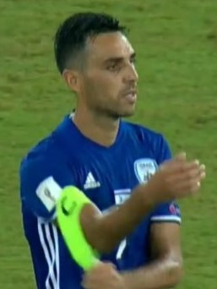
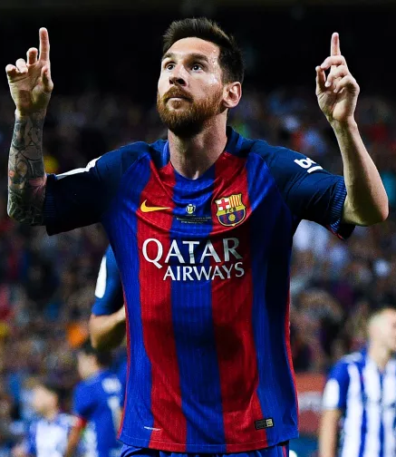
הדילמה – זהבי או מסי?
"היש להעדיף את פלשתינה או ארגנטינה? 'האגודה' תיקח מה שיינתן לה ומה שיתקבל על דעת הקהל של עם היהודים. 'האגודה' היא שתקבע את שני הדברים האלה.
ארגנטינה היא מטבעה אחת הארצות העשירות שבעולם, בעלת שטח עצום, אוכלוסייה דלילה ואקלים ממוזג. הרפובליקה הארגנטינאית עשויה למצוא עניין רב ביותר בהקצאת חלק משטחה לנו. אמנם, הסתננות היהודים הנוכחית עוררה שם מורת רוח; מן הראוי יהיה להעמיד את ארגנטינה על ההבדל המהותי שבהגירת היהודים החדשה.
פלשתינה היא מולדתנו ההיסטורית הבלתי נשכחת. שם זה כשלעצמו עשוי להוות בשביל עמנו קריאת הֵאָספוּת כובשת לבבות. אם ייתן לנו הוד מלכותו הסולטן את פלשתינה, נוכל להתחייב בתמורה להסדיר את מצב הכספים של תורכיה. בשביל אירופה עשויים אנו להוות שם חלק מחומת המגן בפני אסיה, אנו עשויים לספק את משמר החלוץ של התרבות נגד הברבריות. בתור מדינה ניטרלית נוסיף לעמוד בקשר עם כל אירופה, שתצטרך לערוב לקיומנו. למקומות הקדושים של הנצרות ניתן יהיה למצוא מוצא של אכס-טריטוריאליות לפי המשפט הבינלאומי. אנו נהווה משמר כבוד סביב המקומות הקדושים, ובקיומנו נערוב בעד מילוי חובה זו. משמרת כבוד זו תהיה הסמל הגדול לפתרון שאלת היהודים לאחר אלף ושמונה מאות שנות ייסורינו".

Slide 11
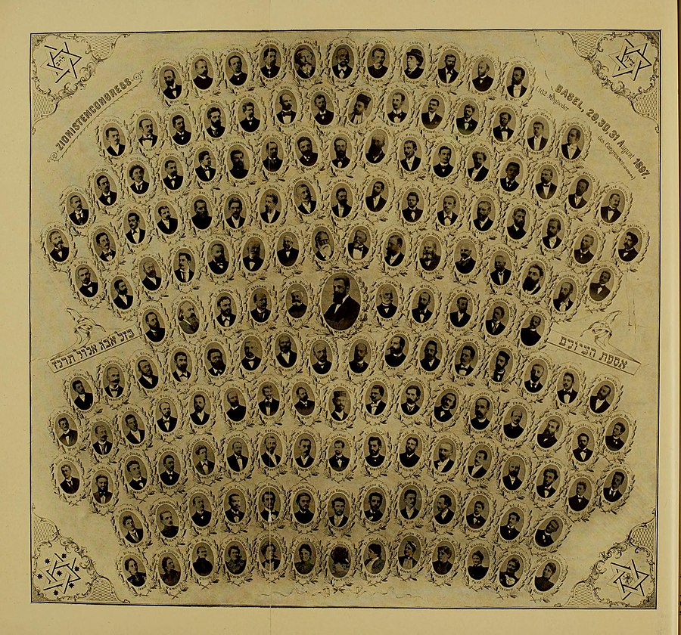
החלטות הקונגרס הציוני הראשון, 31-29 באוגוסט 1897:
"הציונות שואפת להקים לעם היהודי בית [ארץ מולדת, בתרגום מילולי מגרמנית] בארץ ישראל, מובטח על פי המשפט הפומבי. לשם השגת מטרה זו מתכוון הקונגרס לנקוט באמצעים אלה:
יישובה התכליתי של ארץ ישראל על ידי עובדי אדמה, בעלי מלאכה ואנשי מסחר.
ארגון היהדות כולה וליכודה על ידי מפעלים יעילים, מקומיים וכלליים, בהתאם לחוקי כל ארץ וארץ.
הגברת הרגש הלאומי היהודי וההכרה הלאומית היהודית.
פעולות הכנה כדי להשיג את הסכמות הממשלות, שיש צורך בהן כדי להגיע אל מטרת הציונות".
משתתפי הקונגרס הציוני הראשון
(בתחתית הפלקט 13 נשים, ללא זכות הצבעה)

Slide 12
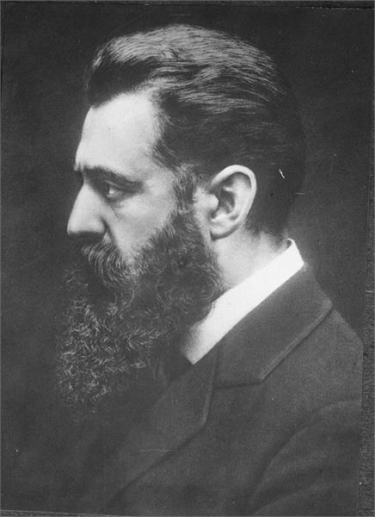
עקרונות הניסוח המתון, הזהיר והמעורפל של החלטות הקונגרס:
לא אחרים אלא היהודים בעצמם צריכים לפתור את בעיותיהם המשותפות כקבוצה: להתחיל להיות גורם פועל ולא נפעל בחיים ההיסטוריים.
השתלבות באירופה היא חסרת סיכוי עקב תופעת האנטישמיות, ובה בעת בהגירה לאמריקה אין מענה לבעייתיות הקיום היהודי בעידן המודרני.
תהליכי ההתפרקות של הציביליזציה היהודית המסורתית מחייבים הבניית זהות מודרנית וזו יכולה להתרחש רק בסביבה הטבעית שבה נוצרה והתקיימה בה הציביליזציה היהודית בעבר באופן עצמאי.
פרופ' שלמה אבינרי: החידוש הגדול ומפרספקטיבה היסטורית גם ההישג הפוליטי המשמעותי ביותר שנחל הרצל היה הקמת הקונגרס הציוני – הפרלמנט, וההסתדרות הציונית – הארגון, כמכשירים פוליטיים לניהול ולקבלת הכרעות אפקטיביות לגבי ענייני היהודים.

Slide 13
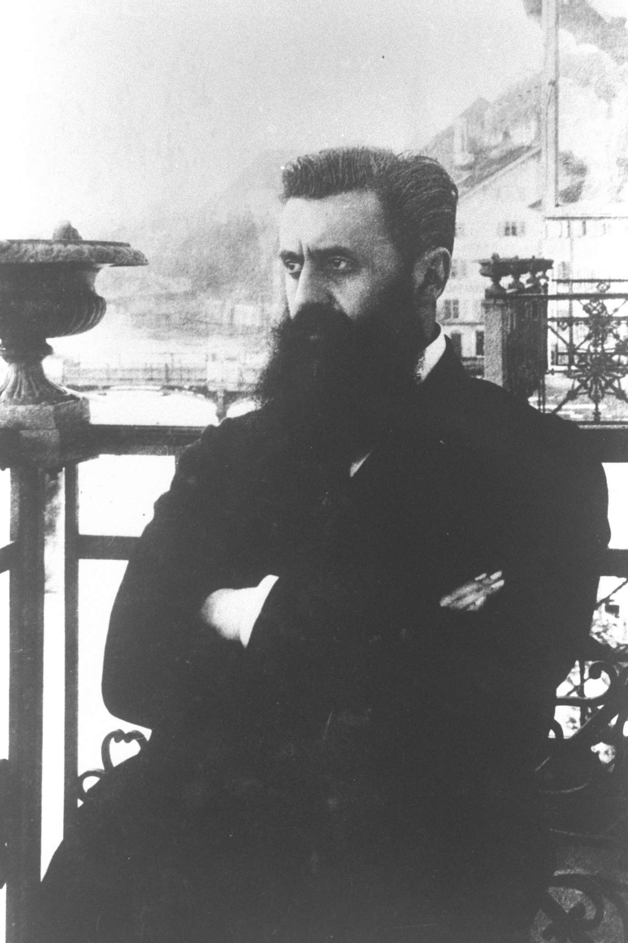
יומן הרצל, 3 בספטמבר 1897
"הנה פרחו וחלפו להם הימים האחרונים הללו, הימים החשובים ביותר מאז נתעבר אצלי הרעיון בזמנים ההם בפאריס. בבאזל ובדרך חזרה הייתי מותש מכדי לרשום רשימות יומן, שהן חשובות עכשיו יותר מתמיד, שהרי גם אחרים כבר מבחינים בכך שתנועתנו נכנסה להיסטוריה.
אם אמצה את קונגרס באזל בדיבור אחד – שאזהר שלא להגותו ברבים – הריהו זה: בבאזל ייסדתי את מדינת היהודים. אם אומר זאת היום בקול, יענה לי צחוק כללי. אולי בעוד חמש שנים, בוודאי בעוד חמישים שנה, יודו בכך כולם.
יסודה של המדינה, בעיקרו של דבר, טמון במאוויי העם למדינה ואף במאווייו של יחיד בעל עוצמה מספקת. יצרתי אפוא בבאזל את הדבר האבסטרקטי הזה, הנעלם, משום כך, מעיני רוב הבריות. עשיתי זאת באמצעים מזעריים. אט אט דרבנתי את האנשים אל הלך מחשבה של מדינה והקניתי להם את התחושה שהם הם האספה הלאומית.
כבר לפני חודשים היה אחד הרעיונות הראשונים שלי בנוגע לביצוע שיש לבוא למושב הפתיחה לבושים בפראק ועניבת פרפר לבנה. דבר זה הוכיח את עצמו להפליא. בגדי החג משווים לרוב הבריות סבר נוקשה, ומתוך הנוקשות הזאת מיד נוצר טון מדוד שאולי לא היו משיגים אותו בתלבושת מסע קיצית בהירה, ואני לא נמנעתי מלהעצים את הטון הזה ולהעלותו לסולם חגיגי".

Slide 14
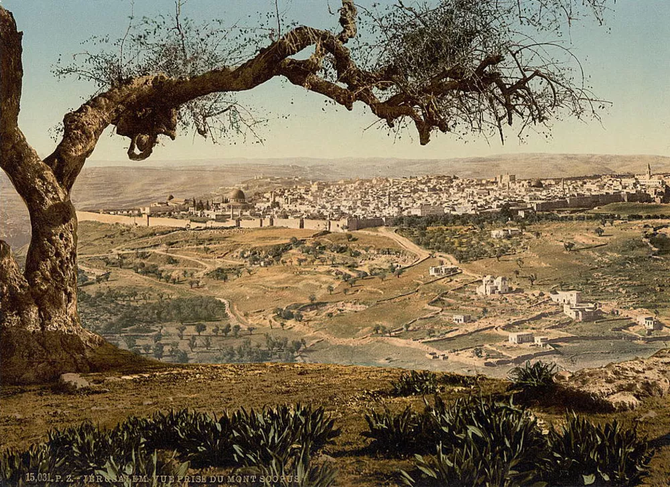
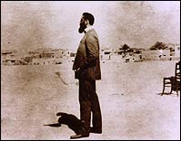
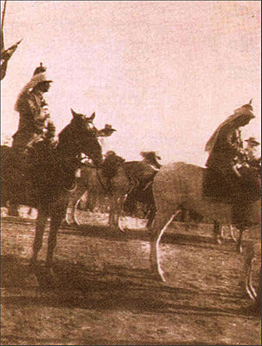
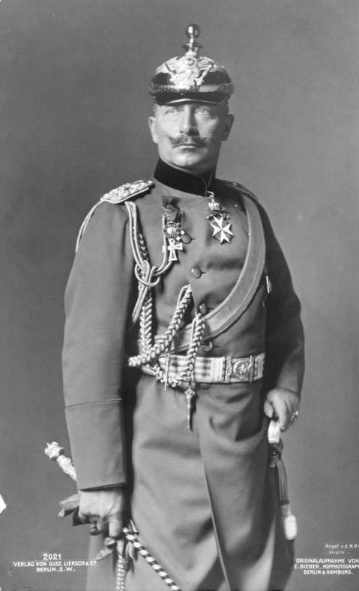
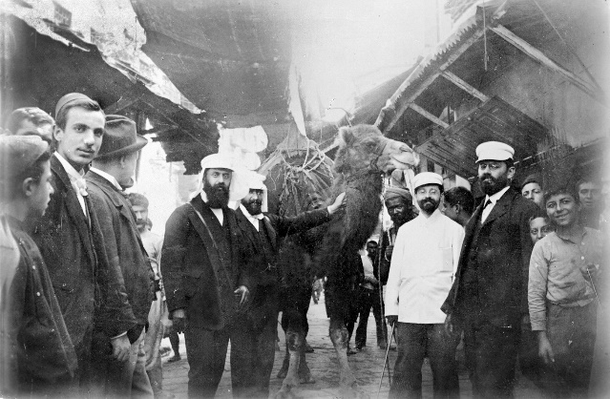
ב-3 בנובמבר 1898 נפגש הרצל עם הקיסר הגרמני, וילהלם השני, בירושלים
למפגש העקר היו במבט לאחור הישגים מסויימים ככלות הכל:
בעת החדשה מעולם לא נפגש מנהיג יהודי עם קיסר רב עוצמה בנסיבות כאלה.
במאה ה-19 לא שמע אחד ממנהיגי העולם תכנית יהודית לאומית בצורה כה ישירה וברורה.
הרעיון של הקמת מדינת לאום לעם היהודי בארץ ישראל הועלה באופן בהיר, כסוגיה שראויה להיות חלק ממכלול העניינים הנדונים בסדר היום הבינלאומי.
הרעיון אמנם נדחה, אבל זכה להתייחסות כלשהי, ננקטה כלפיו עמדה, ומאז לא תחדל סוגיית גורל ועתיד היהודים להיות נושא שהוא חלק בלתי נפרד מהפוליטיקה העולמית.
ירושלים בסוף המאה ה-19
התצלום המפוברק
וילהלם השני,
קיסר גרמניה
הרצל באיזמיר,
בדרך לארץ ישראל

Slide 15
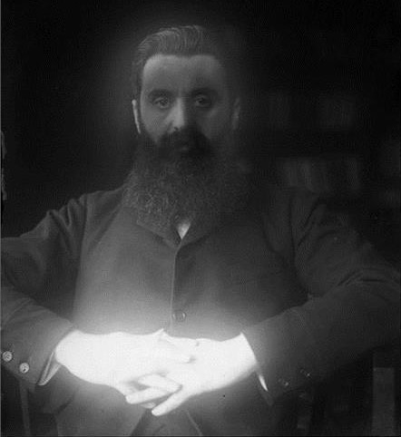
יומן הרצל, 4 ביוני 1902
עכשיו אני איש מזדקן ומפורסם. עדיפות בעיני שנות הנעורים, על אף הדיכאונות שהתלוו להן. הצלחתם של הפחותים בערכם מסבה קורת רוח לאיש הסגולה, כל עוד הוא עצמו חולף בתוך ההמון בלי שיזכה להכרה. ואולם אחרי שזכה להכרה, ההצלחה של הפחותים ממנו מסבה לו צער. לאושרנו, הדבר הזה קורה רק לעיתים רחוקות ביותר, או לעת זקנה מופלגת.
קורה שאיש סגולה פועל בתחומים שונים. ואז מכירים בו דווקא בתחום שאיננו מרכז הכובד של אישיותו. אני, למשל, זכיתי לפרסום עולמי בתורת תועמלן בעניין שרק שוטים אינם מבינים אותו די הצורך – עניין היהודים; תחום שמבחינה רוחנית לא תרמתי לו דבר. רק רכשתי מיומנות פוליטית שכל סוחר סוסים יכול לרכוש אותה.
בתורת סופר, בפרט בתורת מחזאי, אין מחשיבים אותי, אפילו פחות מכך. אומרים עלי רק שאני עיתונאי טוב. ובכל זאת אני מרגיש, יודע, שהייתי סופר רב-יכולת, שלא מיצה את מלוא יכולתו כי המאיסו עליו הכול וריפו את ידיו.
הרצל, תצלום אחרון

Slide 16
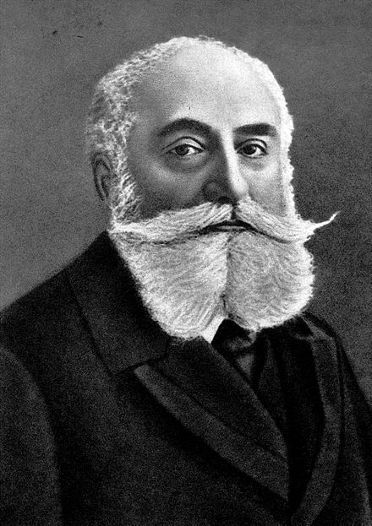
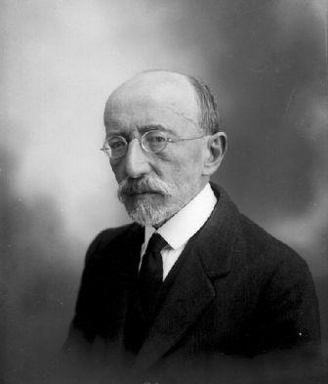
נורדאו אמר ב-1914, במלאת עשור למותו של הרצל:
"הרצל היה אהוב ואקטיבי, אבל הוא לא השיג כלום, ולא היה מוכן להודות בכך בפומבי. הוא היה אמן ביצירת אשליות, ואם להתבטא בצורה בוטה – בלופר. כשאמרתי לו זאת, הוא הדף אותי והשיב שלגרום לאנשים להאמין זו התכונה והסגולה החשובות ביותר במשחק הפוליטי; במיוחד כשהמדובר בעם כל כך עצבני וממאן להתרשם מכלום כמו העם היהודי".
מקס נורדאו
אחד העם: "הרצל האיש החי – אפשר ואפשר היה לפקפק בהרבה מדבריו ומעשיו, ומי שלא רצה לעצום עיניו מראות נכוחה, מוכרח היה גם להתנגד לו. אבל הרצל הציור האידאלי כמו שהוא הולך ונברא עתה לנגד עינינו ברוח העם – מה נהדר יהיה מראהו ומה רב יהיה כוחו להשפיע על עיצוב רוח העם".
אחד העם

Slide 17
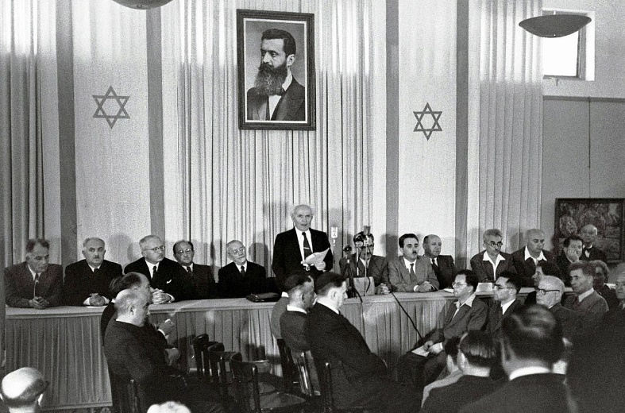
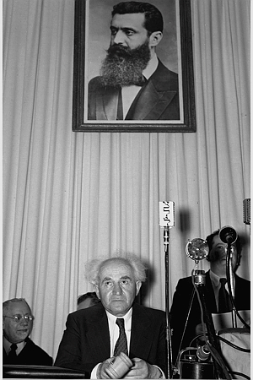
עם מותו של הרצל, צעיר בן 18 כתב כך: "נתייתמו תקוותינו, חלומותינו! לא יקום עוד איש נפלא כזה, המאחד בקרבו את גבורת המכבי עם מזימות דוד, אומץ לב רבי עקיבא שמת ב'אחד' וענוות הלל, את יפי רבי יהודה הנשיא ואהבת אש של רבי יהודה הלוי; רק פעם באלפי שנים ייוולד איש פלאים כזה. כגודל הים גודל אבדתנו... ובכל זאת הנני היום, יותר מתמיד, מאמין ובטוח בניצחוננו".
לימים, בעיצומה של מלחמת העולם השנייה, יצוין מלאות 40 שנה למות הרצל, ואותו הנער מאז, כעת יושב ראש הנהלת הסוכנות היהודית ומנהיג מפא"י, דוד בן-גוריון, הכריז: "לא עם הרצל המת באנו להתייחד אלא עם הרצל החי, ועם אמונתו הלוהטת בערכו הלאומי והמדיני של העם היהודי לעמוד על במת ההיסטוריה כעם שווה זכויות וחובות, נטוע במולדתו העצמאית, ועומד ברשות עצמו, ועם התביעה ההיסטורית של עם ישראל שעתה הגיעה שעתה – הקמת המדינה היהודית".

Slide 18
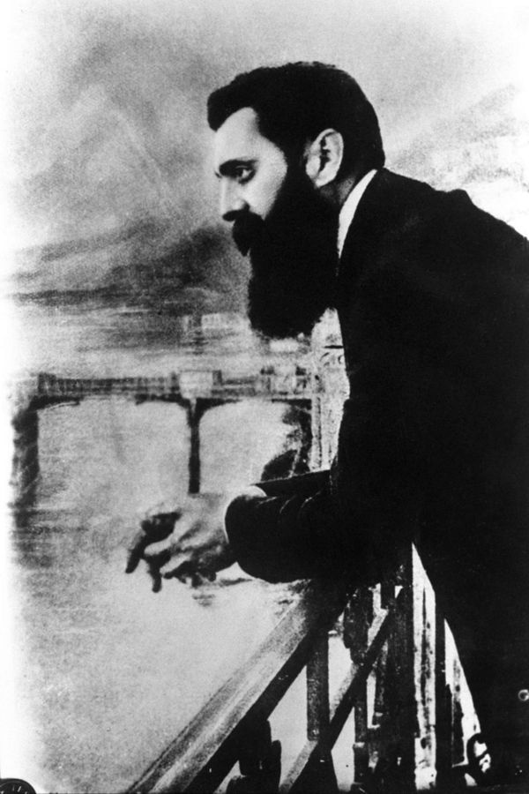
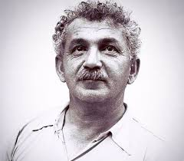
בסיום נאומו בקונגרס הציוני הראשון בבאזל ב-1897, אמר הרצל:
"ביום שתשוב המחרשה לידו המתחזקת של האיכר היהודי, תיפתר שאלת היהודים".
במלאות 30 שנה למות הרצל:
"הדור הבא לא יֵדע את הרצל, בלתי אם כשם, כסיסמה, כדגל, לכל היותר כאגדה נאה".
"הרצל לא קצר ברינה, אך הוא הצמיח זרע. ההצלחה המדינית היתה ממנו והלאה, אך הוא יצר תנאי קודם לכל הישג: הוויה מדינית ישראלית. יש מאין".
ברל כצנלסון

